Slide 1

Aiffelthon 진행계획 및 경과
우리 쏘카 타

Slide 2
진행 순서
1
2
3
4
5
경기도 42개 지역 선정
상관관계 분석
1차 모델링 (군집화)
2차 모델링 (예측)
신규 쏘카존 제안 (folium)
거시적 분석
미시적 분석

Slide 3
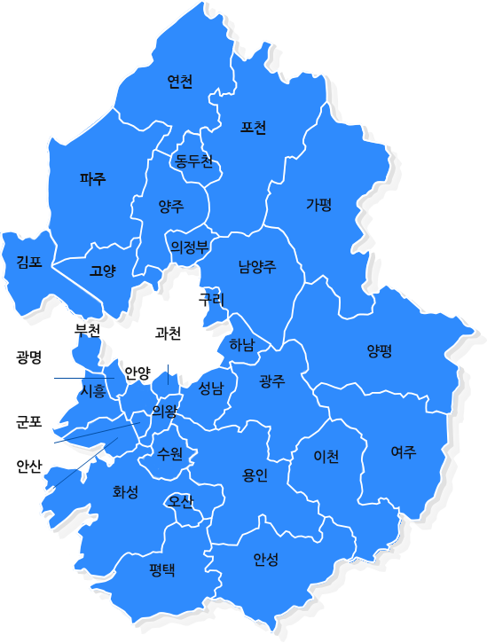
경기도 42개 지역 선정

Slide 4
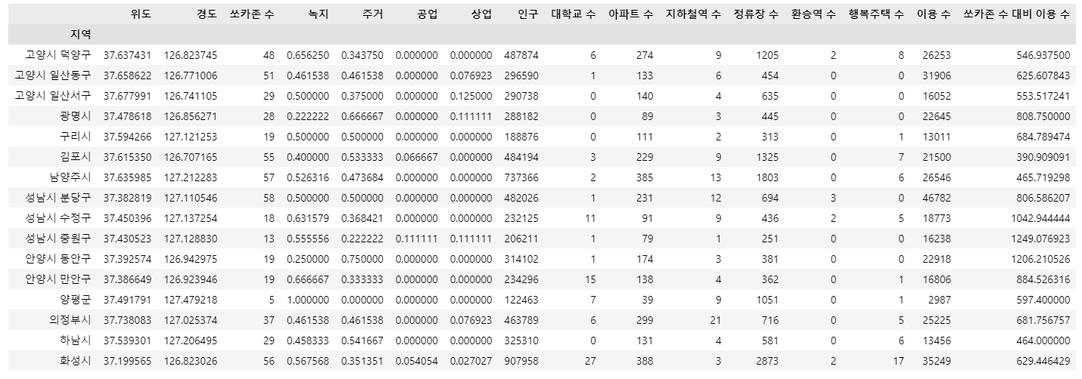
경기도 42개 지역 선정
Notes:
‘인구 수’와 ‘아파트 수’는

Slide 5
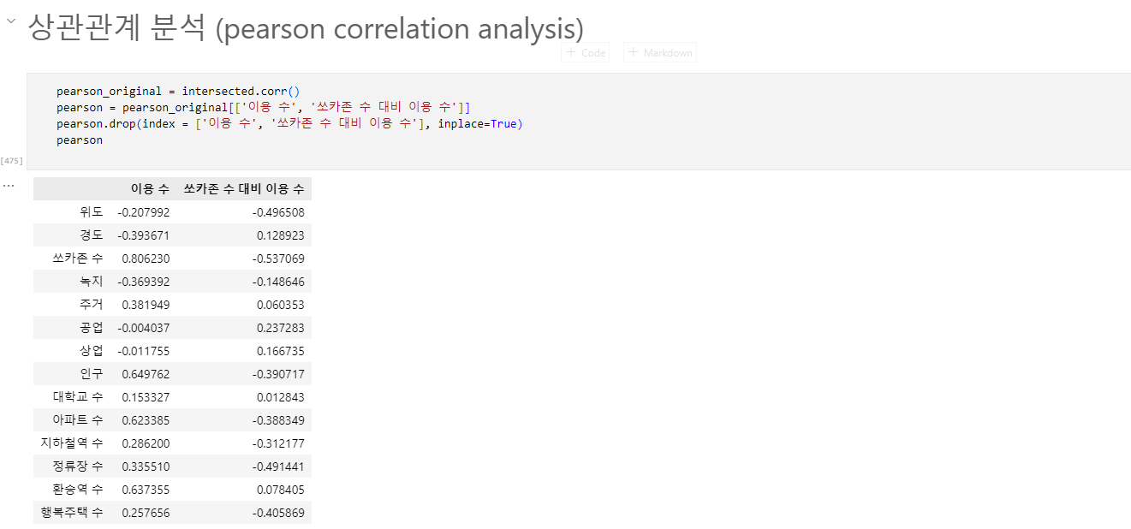
상관관계 분석
Notes:
‘인구 수’와 ‘아파트 수’는

Slide 6
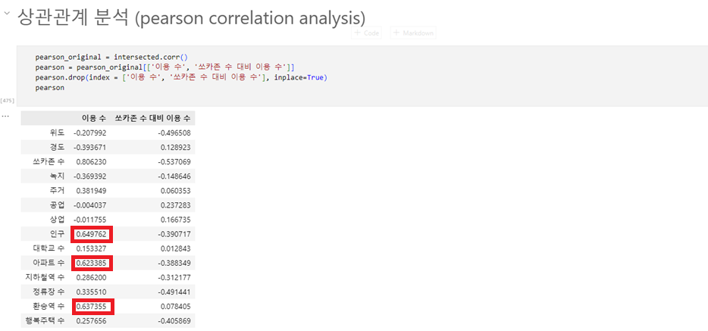
상관관계 분석
Notes:
‘인구 수’와 ‘아파트 수’는

Slide 7
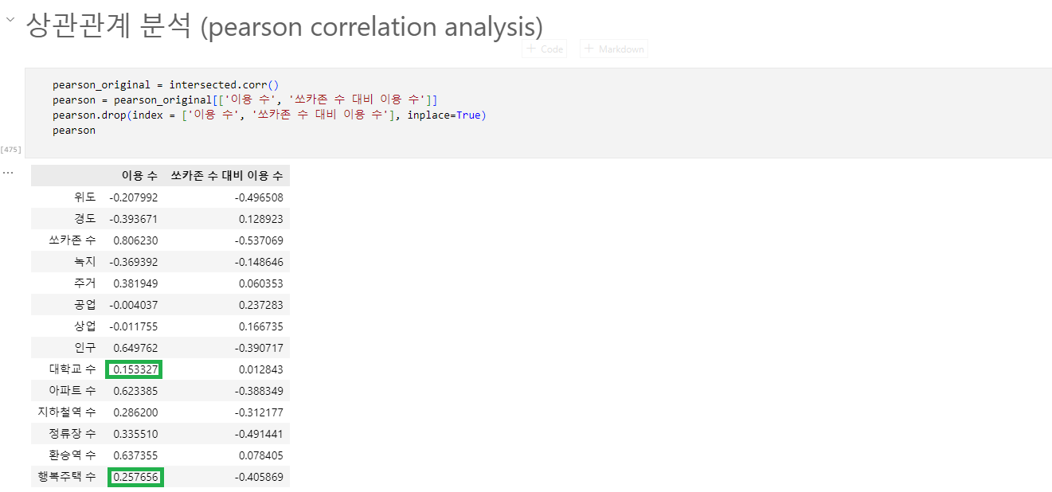
상관관계 분석
Notes:
‘인구 수’와 ‘아파트 수’는

Slide 8
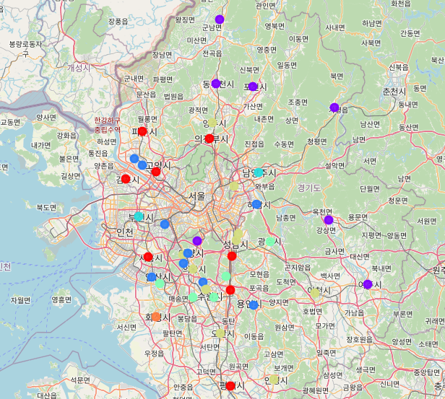
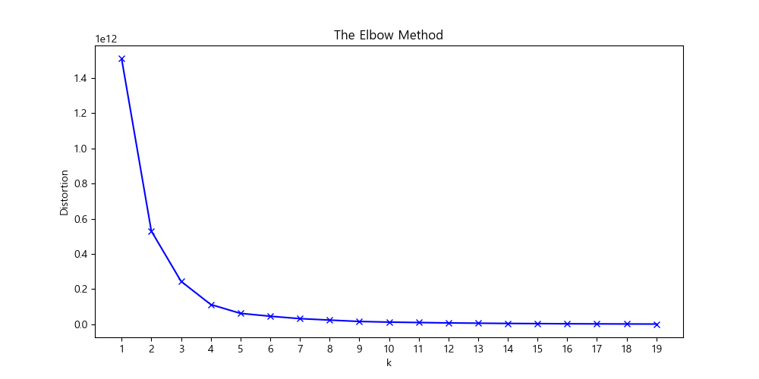
1차 모델링(군집화)

Slide 9
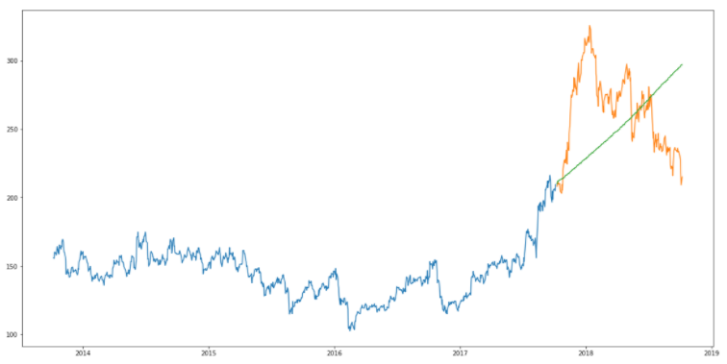
2차 모델링(수요예측)
군집화를 통해 A, B, C, D, E, F 군으로 나누었다.
각 군(群)별로 수요예측을 진행한다. 수요 예측에는 ARIMA와 LSTM을 사용한다.
예측 결과(예시)
A군, B군 : 수요가 증가할 것으로 예측
C군, D군 : 수요가 감소할 것으로 예측
E군, F군 : 수요가 일정할 것으로 예측
Task(예시)
A군, B군 : 쏘카존 신설을 적극적으로 검토한다.
C군, D군 : 쏘카존을 신설하지 않는다.
E군, F군 : 기타 사항들을 고려하여 쏘카존 신설 여부를 결정한다.

Slide 10
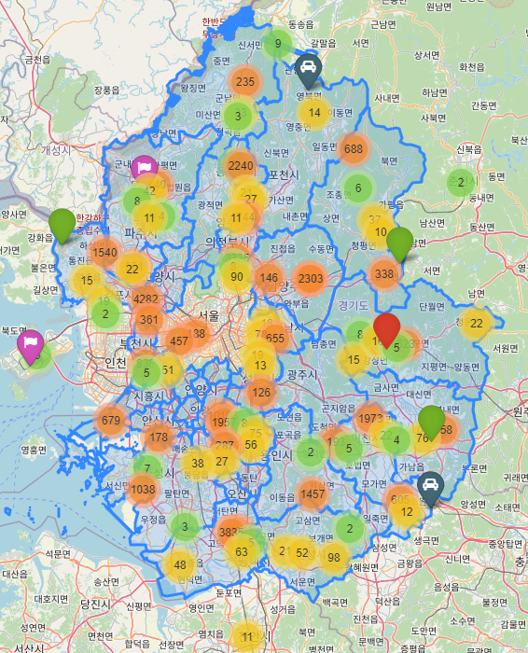
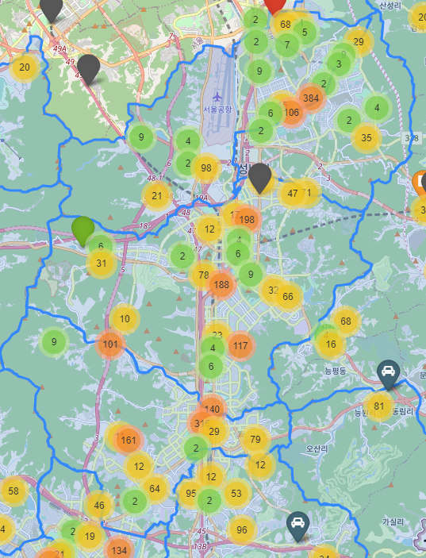
신규 쏘카존 제안(folium)

Slide 11

Summary
1. 군집화 (1차 모델링)
경기도 42개 지역을 군집화한다.
이때 사용된 feature들은 인구, 버스정류장 수, 지하철역 수, 대학교 수 등으로 쏘카 이용과 관련된 feature들이다.
2. 수요 예측(2차 모델링)
각 군(群)별로 수요예측을 수행한다. 수요 예측에 사용하는 architecture는 ARIMA와 LSTM이다.
이를 통해, 앞으로 수요가 증가할 것으로 예측되는 군이 어떤 군인지를 살펴본다.
3. 쏘카존 신설 제안
수요가 증가할 것으로 예측되는 군들에 대하여 새로 신설할 쏘카존을 제안해본다.

Slide 12
질문
이와 같이 프로젝트를 진행하고 있습니다. 혹시 앞으로도 이러한 방향으로 진행해도 괜찮을까요?
“상관관계 분석”에 대한 질문
'인구'와 '아파트 수', '환승역 수'는 '이용 수'와 양의 상관관계를 보입니다. 따라서 "인구(아파트 수, 환승역 수)가 많을 수록 쏘카를 많이 이용한다."라고 결론지어도 괜찮을까요?
그런데, '대학교 수’와 ‘이용 수 ’ 는 뚜렷한 상관관계가 나타나고 있지 않습니다. 흔히 "대학가 근처에는 쏘카가 많이 이용된다"라는 생각을 할 수 있을 것 같은데, 이 말은 틀린 걸까요? 혹은 수집한 '대학교 수'의 데이터가 적절하지 않았을까요?
'쏘카존 수 대비 이용 수'는 '이용 수'에서 '쏘카존 수'를 나눈 값입니다. 이것은 쏘카존 한 곳 당 (11개월동안) 얼마나 많은 이용 횟수가 있었는지를 나타내는 지표입니다. 즉 해당 지역의 쏘카존들이 얼마나 바쁘게 이용되고 있는지를 나타내는 지표라고 해석할 수 있을 것 같습니다. 쏘카존 신설을 제안하는 데 있어서, 이 지표를 고려하는 것이 유의미할까요?
'인구', '아파트 수' 등이 '쏘카존 수 대비 이용 수'와 음의 상관관계를 보이고 있습니다. 이것을 어떻게 해석하면 괜찮을까요?
지난 멘토링때 action이라든지 product라는 것에 대해 언급하셨는데, 이 프로젝트 방향이라면 구체적으로 어떤 action을 취할 수 있고 또 어떤 product를 만들 수 있을지 궁금합니다.
쏘카존을 설치할 때 기점으로부터 몇 m 반경을 쏘카존 구역으로 판단하고 있나요?

Slide 13

Thank you
우리 쏘카 타
Aiffelthon

